Slide 1
MONITORING FRAMEWORK OP MECOMS 365
door Seppe De Beule
Promotor: Jurgen Beyens / Stagebegeleider: Serge Horsmans
donderdag 20 juni 2019

Slide 2
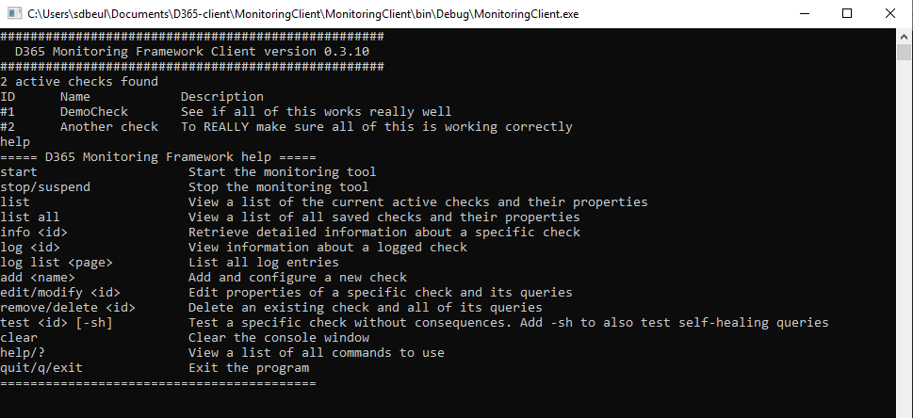
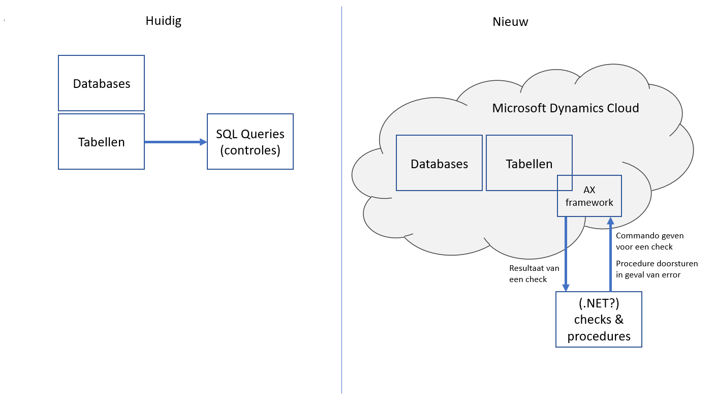
BACHELORPROEF

Slide 3
BACHELORPROEF ONDERZOEKSVRAAG
“Hoe kan men het MECOMS Process Monitoring Framework,
geschreven in SQL, omzetten naar een cloud-gebaseerde oplossing met behulp van Microsoft Dynamics 365?”

Slide 4
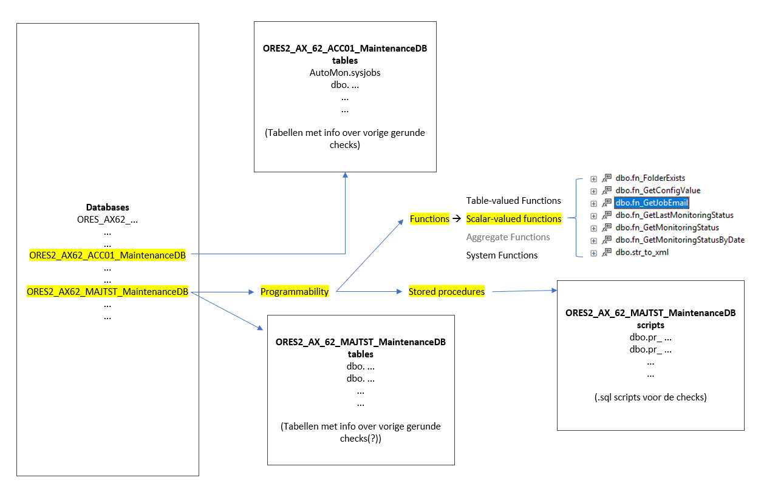
ORIËNTATIE
Schematiseren van de huidige oplossing in SQL
Samenstellen van eerste schets voor oplossing

Slide 5
SPRINT PLANNING
Sprint 1 & 2
Overstap naar D365
18/03 – 12/04
Sprint 4
Self-healing
06/05 – 27/05
30/04 – 20/05
Orientatie, onderzoek & installatie
Sprint 3
Configurable settings
15/04 – 03/05 15/04 – 29/04
Bugfixing & tweaks a.d. Self-healing
Origineel:
Sprint 1
Overstap naar D365
21/02 – 15/03
Sprint 3
Configuratie
01/04 – 12/04
Sprint 5
User interface
29/04 – 10/05
Sprint 2
Version-control
18/03 – 29/03
Sprint 4
Self-healing
15/04 – 26/04
Sprint 6
Mobiele app
13/05 – 24/05

Slide 6
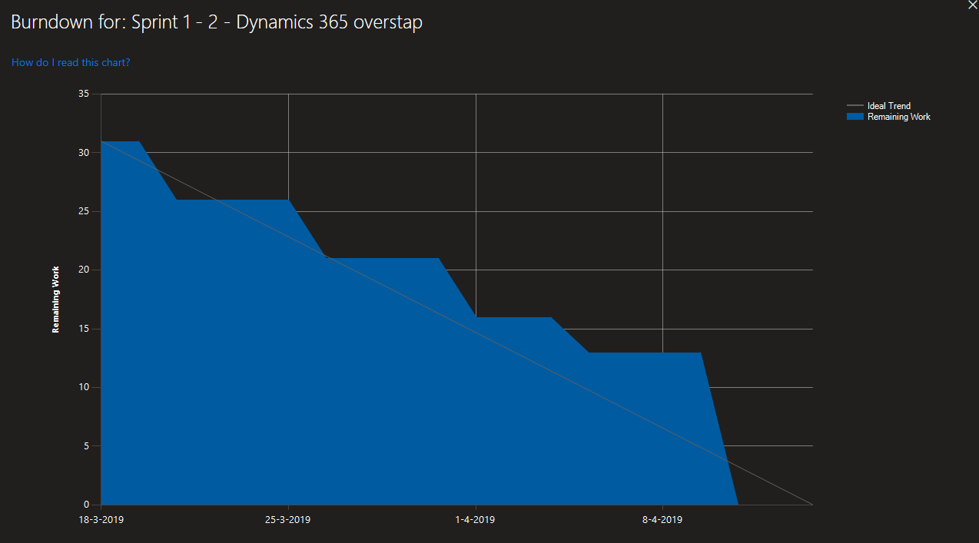
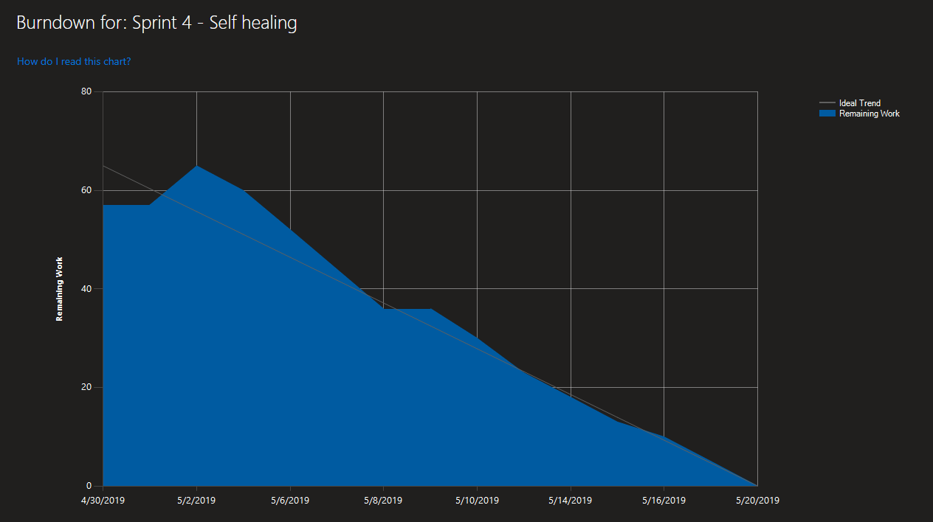
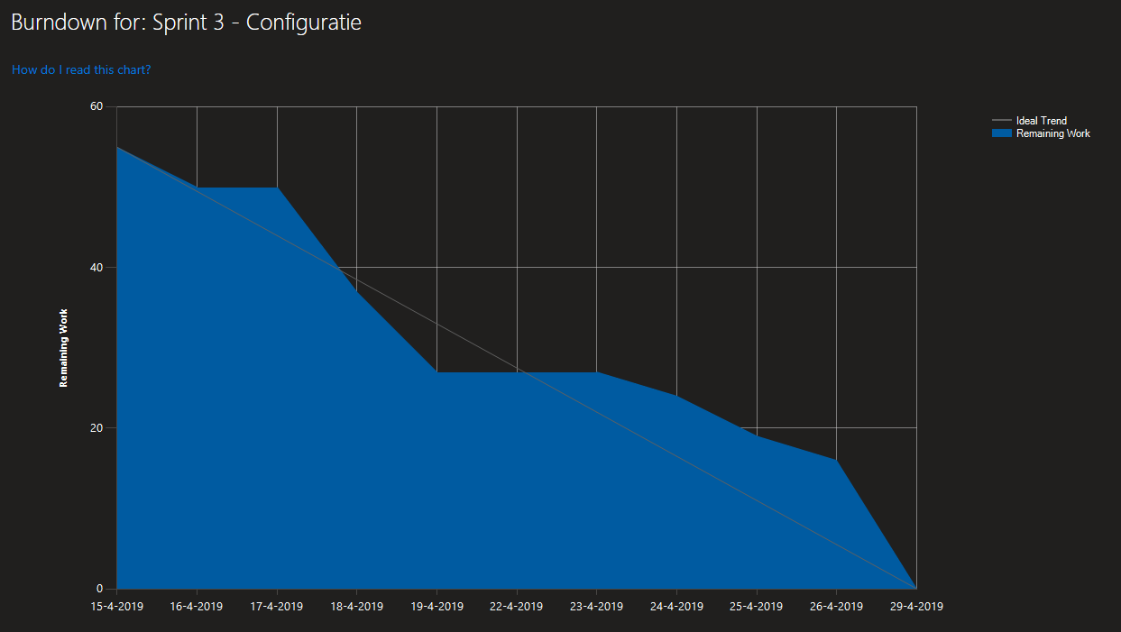
SPRINT PLANNING
Sprint 1 & 2
Overstap naar D365
18/03 – 12/04
Sprint 4
Self-healing
06/05 – 27/05
30/04 – 20/05
Orientatie, onderzoek & installatie
Sprint 3
Configurable settings
15/04 – 03/05 15/04 – 29/04
Bugfixing & tweaks a.d. Self-healing
Notes:
Reden achter de mooiere burndowns vergeleken met schoolprojecten:
Aan dit project heeft maar één persoon gewerkt
Dit project is veel grootschaliger, er zijn veel meer storypoints per sprint & sprints zijn langer
AP gebruikte Jira, hier is Azure Devops. Dat heeft de mogelijkheid om de storypoints van een enkele issue gelijkmatig te laten.

Slide 7
SETUP & INSTALLATIE
^{[1]} https://github.com/simple-odata-client/Simple.OData.Client
Waarom .NET?
Reeds ervaring mee
Goede ondersteuning voor SQLite en OData adhv. gebruiksvriendelijke libraries
Setup van Virtuele Machine
Azure DevOps: projectmanagement
Opzetten van een client-programma in het .NET framework
Schrijven van eerste .NET code voor een client & simpele SQLite connectie
Maken van connectie tussen de client & Dynamics 365 met OData
Installeren van OData aan de hand van Simple.OData.Client ^{[1]} en Azure Active Directory (AAD) authenticatie
BYODB vs. OData
DB importeren als SQL tabel
Weinig queries op D365
Lokaal véél data opslaan
Makkelijker in gebruik
Geen data zelf opslaan
Veel queries op D365

Slide 8
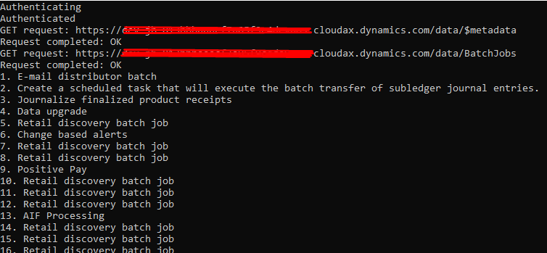
INITIËLE FUNCTIONALITEIT
Testqueries schrijven met OData
Verbinden van SQLite datafile en aanmaken van tabelstructuur

Slide 9
Checks / Procedures
Id (int, PRIMARY_KEY)
Name (NVarchar(64))
Description (Varchar(4096))
Priority (int)
CheckSQL (Text)
UsesFrequency (boolean)
FrequencyOffset (Int)
Frequency (Int)
ActiveDays (Varchar(64))
CheckHours (Varchar(1024))
SendEmail (boolean)
EmailAddress (Varchar(1024))
EmailSubject (Varchar(1024))
EmailContent (Text)
Active (boolean)
Queries
Id (Int, PRIMARY_KEY)
CheckId (Int, FOREIGN_KEY)
Method (Varchar(64))
Package (Varchar(512))
Filter (Varchar(2048))
Set (Varchar(2048))
SelfHealing (boolean)
GET / INSERT / UPDATE / DELETE
In minutes: the total offset for the frequency (ex. Offset 0 = 12:00, 12:05, ... Offset 2 = 12:02, 12:07, ...)
“5”, “30”, “120” → In minutes, only applies if UsesFrequency is TRUE
1;2;4;5 → Days of week in which check should be ran. (1 = mon, 2 = tue, 3 = wed, ...)
0800;1230;1645 → Timestamps in which the check should run (If UsesFrequency is FALSE)
Log
Id (Int, PRIMARY_KEY)
QuerySuccess (boolean)
CheckSuccess (boolean)
shQuerySuccess (boolean)
shAvailable (boolean)
Date (Varchar(64))
Result (Varchar(4096))
Configuration
Id (Int, PRIMARY_KEY)
Name (Varchar(64))
Value (Varchar(4096))

Slide 10
CONFIGURATIE IN DE CLIENT

Slide 11
CONFIGURATIE IN DE CLIENT
Checks bekijken
Checks toevoegen
Checks bewerken
(self-healing) queries toevoegen
(self-healing) queries bewerken
(self-healing) queries verwijderen
Checks verwijderen (inclusief bijhorende queries)
Checks testen
Log bekijken (lijst + details)
Monitoring starten & stoppen

Slide 12
KLASSENSTRUCTUUR
Program.cs
Main()
Helper()
Help.cs
ShowHelp()
OData.cs
GetAuthenticationheader()
Query(string Method, string Package, string Filter, string Set)
ChecksRunner.cs
Run()
Test (int Id, bool selfHeal)
ChecksViewer.cs
ListChecks(bool showInactive)
ViewCheck(int Id)
LogViewer.cs
ViewLogList(int page)
ViewLog(int Id)
ChecksManager.cs
Add(string name)
Edit(int Id)
Remove(int Id)

Slide 13
OPLOSSING & WERKING VAN EEN CHECK
Query to check remaining rows
First query/filter
Second query/filter
If self-healing is available
Dynamics Package
OData query
SQLite table
SQLite query
Final SQLite table
Rows remaining?
OData self-healing query
“Fixed” Dynamics Package
Dynamics Package
OData query
SQLite table
Final SQLite table
Check ok
Dynamics Package
OData query
SQLite table
Final SQLite table
Rows remaining?
Send email
Dynamics Package
OData query
SQLite table
Final SQLite table
Check ok
On client
On Dynamics 365 Cloud
On Dynamics 365 Cloud
Notes:
Voorbeeld van 1 check met 4 queries waarvan 2 queries slagen, 2 falen waarvan 1 een self-healing actie geconfigureerd heeft.

Slide 14
TESTEN
Eigen check aanmaken met random sleep() timer
Slaapt de check te lang → ga door de filter en faal de check

Slide 15
DEMO
Demo video opnemen indien live demo faalt

Slide 16
TOEKOMST
Kleine extra features (meer opties in timing, logging, querying, ...)
Grafische interface? (gebruiksvriendelijkheid)
Meer e-mails: samenvattingen etc.
Mobiele app met notificaties ipv. emails/callcenter ‘s nachts

Slide 17
UITDAGINGEN
Zéér groot reeds bestaand project
Veel oriëntatie vereist
Nog nooit eerder gewerkt met Microsoft Dynamics 365 & het OData protocol

Slide 18
PERSOONLIJKE REFLECTIE & BESLUIT
ICT in de praktijk gezien
Nieuwe technologiën geleerd: communicatie met Microsoft Dynamics 365 (via OData) + aanmaken van Batch Jobs
Veel ervaring in C#/.NET opgedaan, vooral object oriënted
SQL (sqlite) in een praktische oplossing gebruikt
Betere inschatting gekregen voor projectmanagement & het plannen van sprints

Slide 19
BESLUIT
“Hoe kan men het MECOMS Process Monitoring Framework,
geschreven in SQL, omzetten naar een cloud-gebaseerde oplossing met behulp van Microsoft Dynamics 365?”
Met behulp van een client in het .NET framework
Via communicatie met het REST-gebaseerde OData protocol
Door een configuratie in SQLite-gebaseerde databanken te benutten via deze client

Slide 20
VRAGEN & OPMERKINGEN

